Slide 1
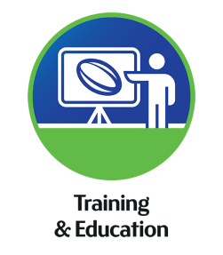
Уровень 1 - Кондиции в регби: Взрослые
Место
Дата
Часть В

Slide 2
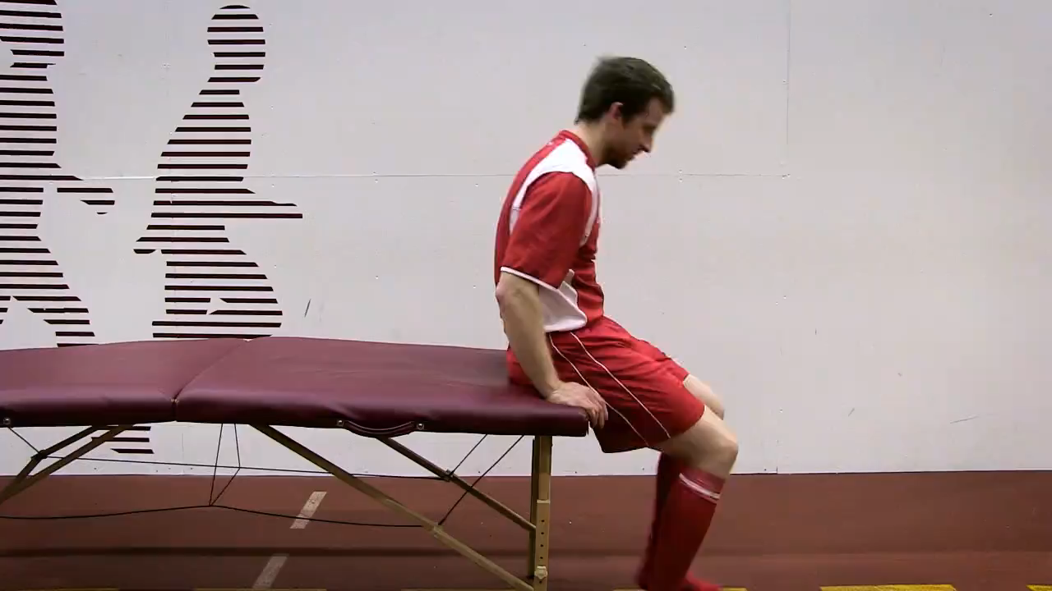
Тест Томаса
Этот тест используется для того, чтобы оценить, есть ли у игрока какие-либо ограничения в сгибателях бедра
Если у игрока жесткие (напряженные) сгибатели бедра, тогда это может ограничивать их функции и может увеличивать риск повреждения
Чтобы применить тест Томаса, игроку нужно:
Сесть на край массажного стола
Лечь на спину, подтянув одну ногу к груди
Удостовериться, что спина прижата к столу
Оценить жесткость (напряженность) сгибателей бедра, как продемонстрировано на слайде

Slide 3
Тест Томаса
При оценке теста Томаса мы смотрим на следующие показатели:
Если нога, которую тестировали (нога, не прижатая к корпусу), не имеет напряжения подвздошно-поясничной мышцы (сгибателя бедра), она останется лежать на столе.
Если напряжение присутствует, нога будет подниматься от стола.
Напряжение также определяется в четырехглавой мышце, если колено не может согнуться, по крайней мере, до 90 градусов.
На следующем слайде представлены 2 примера.

Slide 4
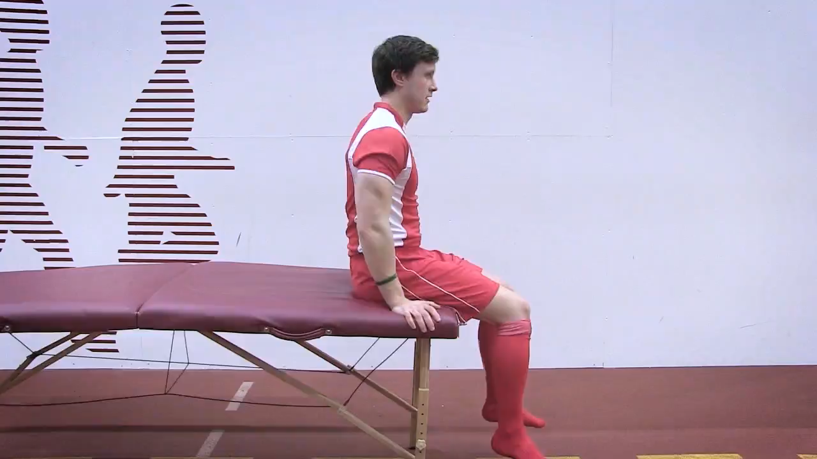
Тест Томаса
Подвздошно-поясничная и четырехглавая мышцы напряжены
Небольшое напряжение четырехглавой мышцы

Slide 5
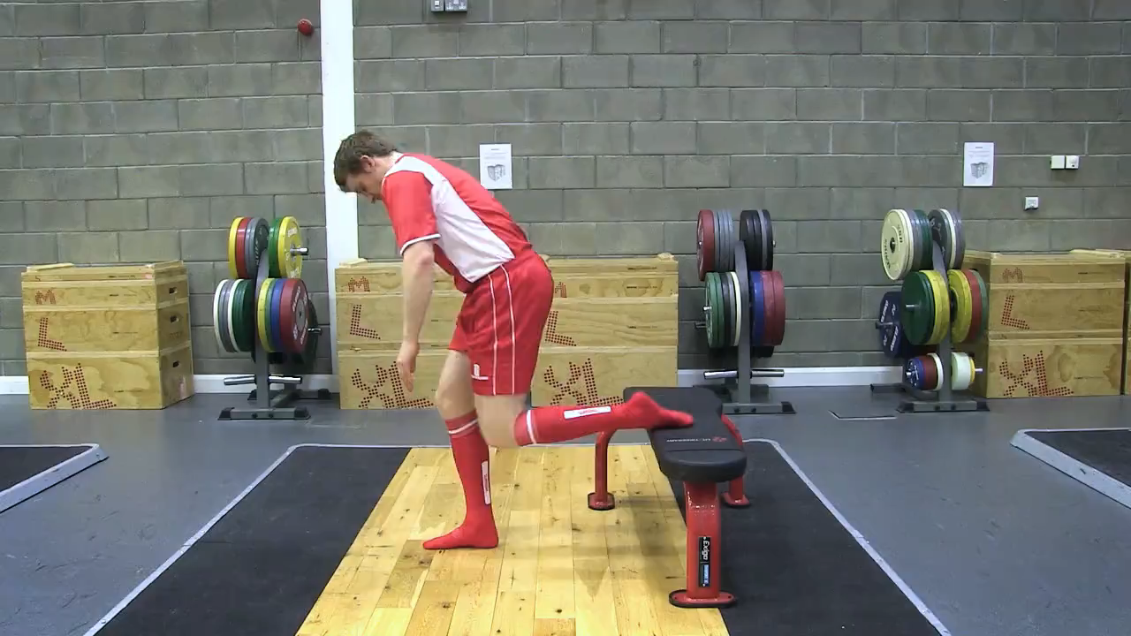
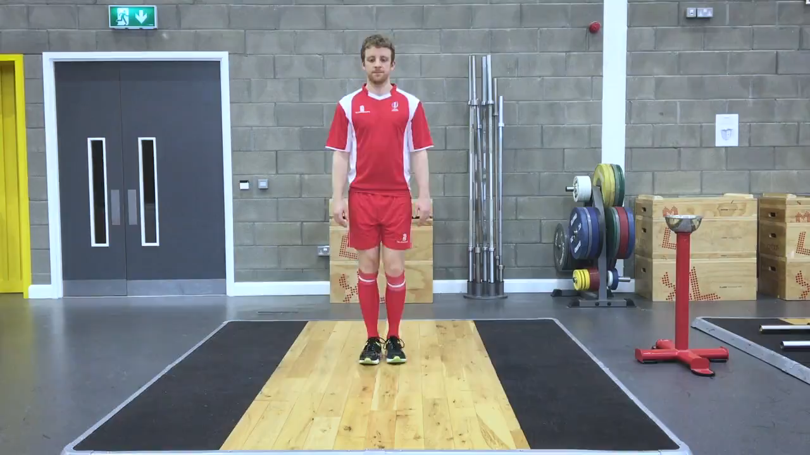
Корректирующие упражнения к тесту Томаса
Возможные корректирующие упражнения включают следующие примеры. Какие еще можно выбрать упражнения? Обсудите в группе.
Растягивание сгибателей бедра через подъем ноги
Растягивание через положение выпада

Slide 6
Тест Ягодичный мост с разгибанием ноги
Тест на стабильность таза и функционирование ягодичных мышц
Тест включает следующие шаги:
Игрок лежит на спине с согнутыми ногами в коленных суставах, стопы полностью прижаты к полу.
Затем игрок отрывает таз от земли, продолжая удерживать стопы на земле.
Затем игрок разгибает правую ногу в коленном суставе и удерживает это положение в течение 10 секунд.
Если таз падает в правую сторону или левая нога трясется, это является индикатором нестабильной работы ягодичных мышц с левой стороны.
Если мышцы задней поверхности бедра на левой ноге или поясницу начинает сводить от напряжения, это индикатор того, что левая ягодичная мышца не работает, как следует, и другие мышцы выполняют ее работу.
Тот же самый протокол следует выполнить, разгибая другую ногу.

Slide 7
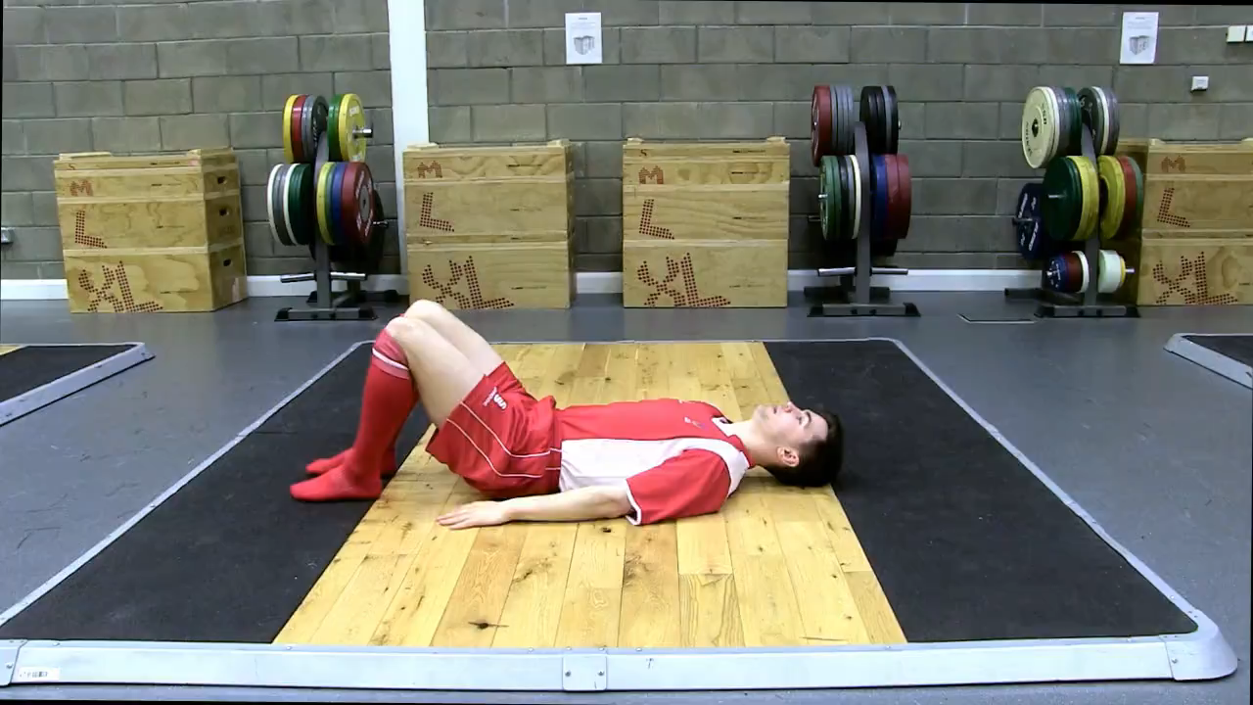
Тест Ягодичный мост с разгибанием ноги
Небольшая нестабильность наблюдается в этом тесте

Slide 8
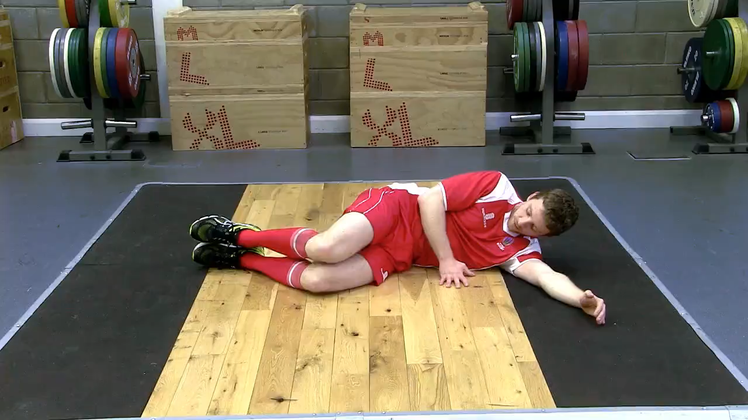
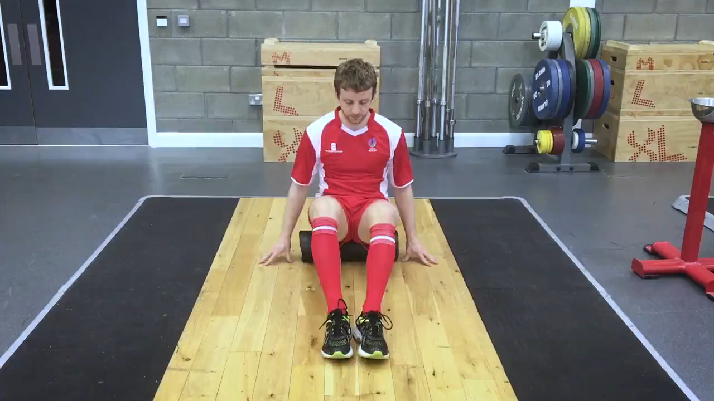
Ягодичный мост - корректирующие упражнения
Возможные корректирующие упражнения включают предложенные ниже. Можете предложить другие упражнения? Обсудите в группе.
Открывашка (моллюск)
Прокатывание ягодичных мышц роликом

Slide 9
Тест на мобильность плечевого сустава
Простой тест, который нужно выполнить, чтобы проверить, имеет ли игрок хороший диапазон движений и симметрию движений в плечевых суставах.
Необходимо выполнить следующие шаги для выполнения этого теста:
Измерить длину ладони от лучезапястного сустава до кончика самого длинного пальца.
Игрок стоит, ноги вместе, ладони в кулак, большие пальцы внутри кулака.
Игрок пытается переместить руки за спину так далеко, как это возможно, одна рука перемещается сверху за голову, другая снизу, движение выполняется одновременно.
Измеряется расстояние между двумя ближайшими точками рук.
Если расстояние в пределах одной или полторы длины ладони, игрок имеет хорошую мобильность плечевого сустава.
Если длина больше, чем полторы ладони, или ощущается боль во время движения, игрок имеет плохую подвижность в плечевом суставе.

Slide 10
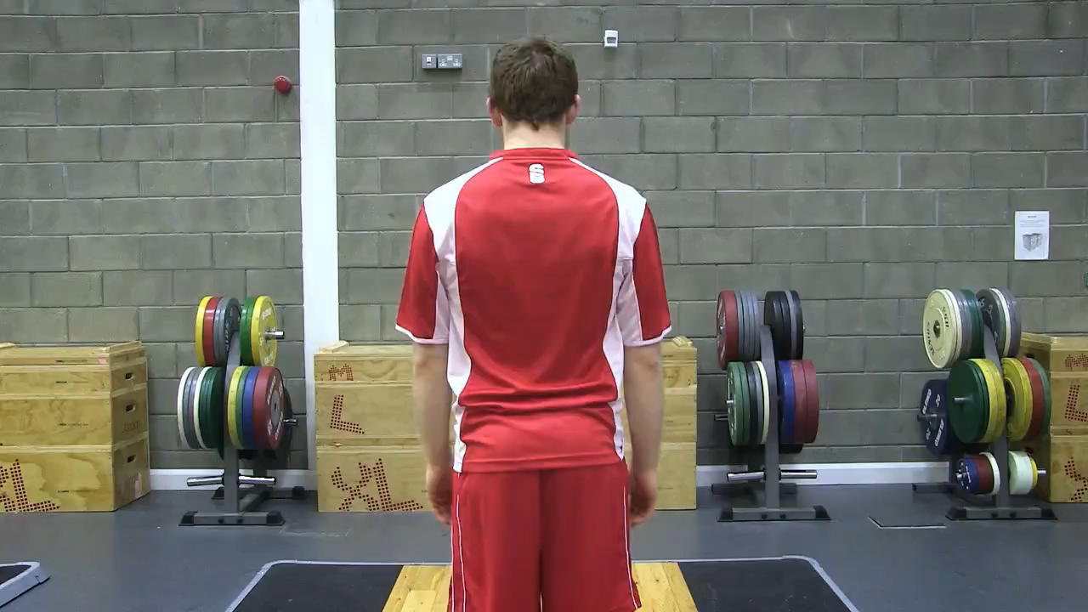
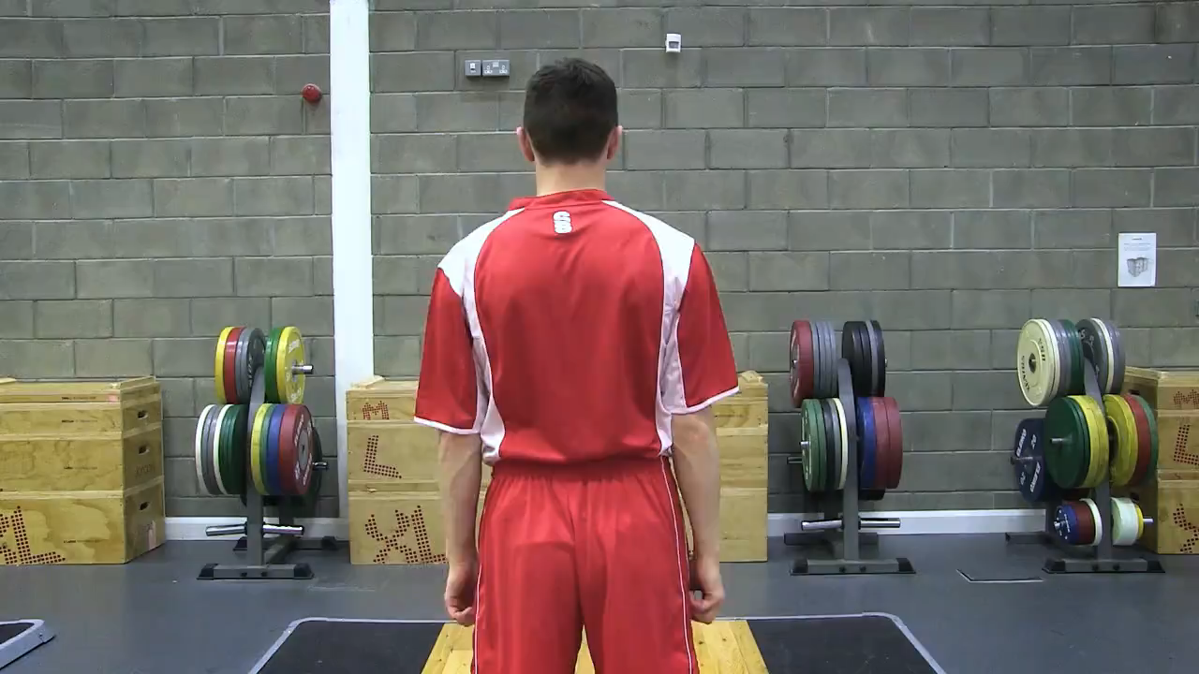
Тест на мобильность плечевого сустава
Хорошая мобильность плечевого сустава
Плохая мобильность плечевого сустава

Slide 11
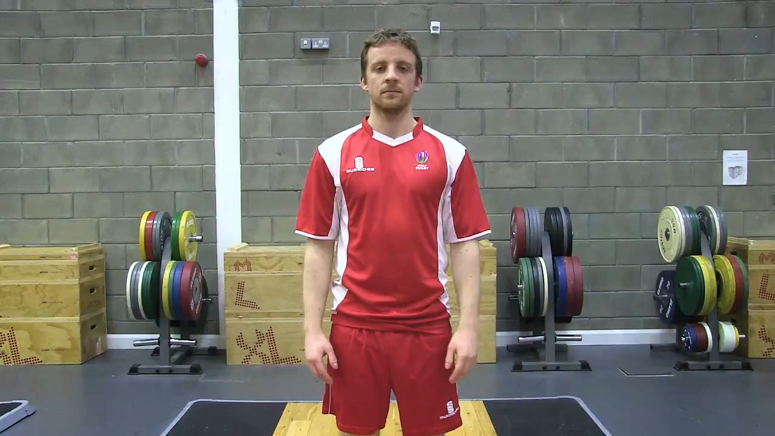
Тест на наличие боли в плечевом суставе
Дополнительный тест, проверяющий наличие боли в области плечевого сустава и возможный импичмент синдром.
Шаги для проведения этого теста:
Игрок располагает ладонь на противоположном плече.
Игрок поднимает локоть так высоко, как это возможно, сохраняя ладонь в контакте с плечом.
Если ощущается боль, это может быть следствием импичмент синдрома, и требуется дальнейший осмотр физиотерапевта.

Slide 12
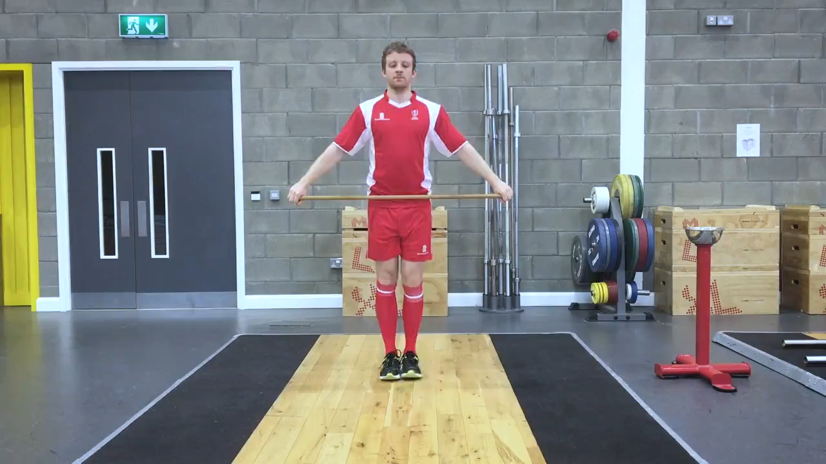
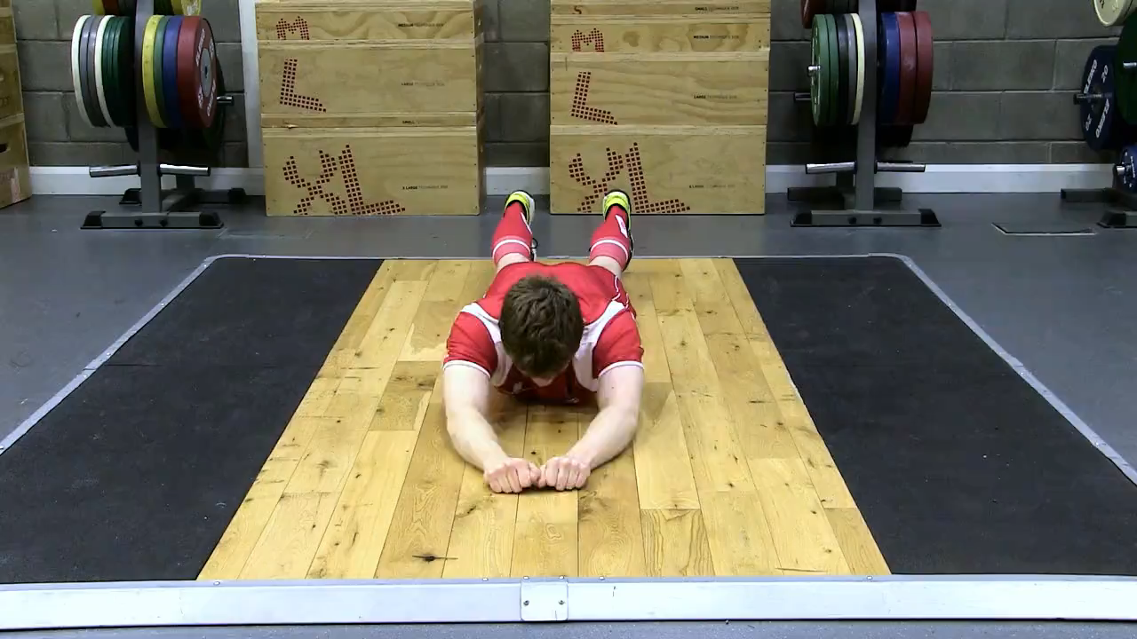
Корректирующие упражнения
Возможные корректирующие упражнения включают предложенные ниже. Можете предложить другие упражнения? Обсудите в группе.
Вращение в плечевом суставе
IWT
(упражнение выполняется лежа на животе, руки занимают позицию, соответствующую буквам I, T, W)

Slide 13
Перейдите к части C

